Slide 1
Viborg Varme
Fremtidens Fjernvarme og naturgasområderne

Slide 2
Agenda
Fremtidens forsyning i Viborg Varme
Kort resumé fra Masterrapport om naturgasområderne
Lidt mere i detaljen om at skifte til fjernvarme

Slide 3
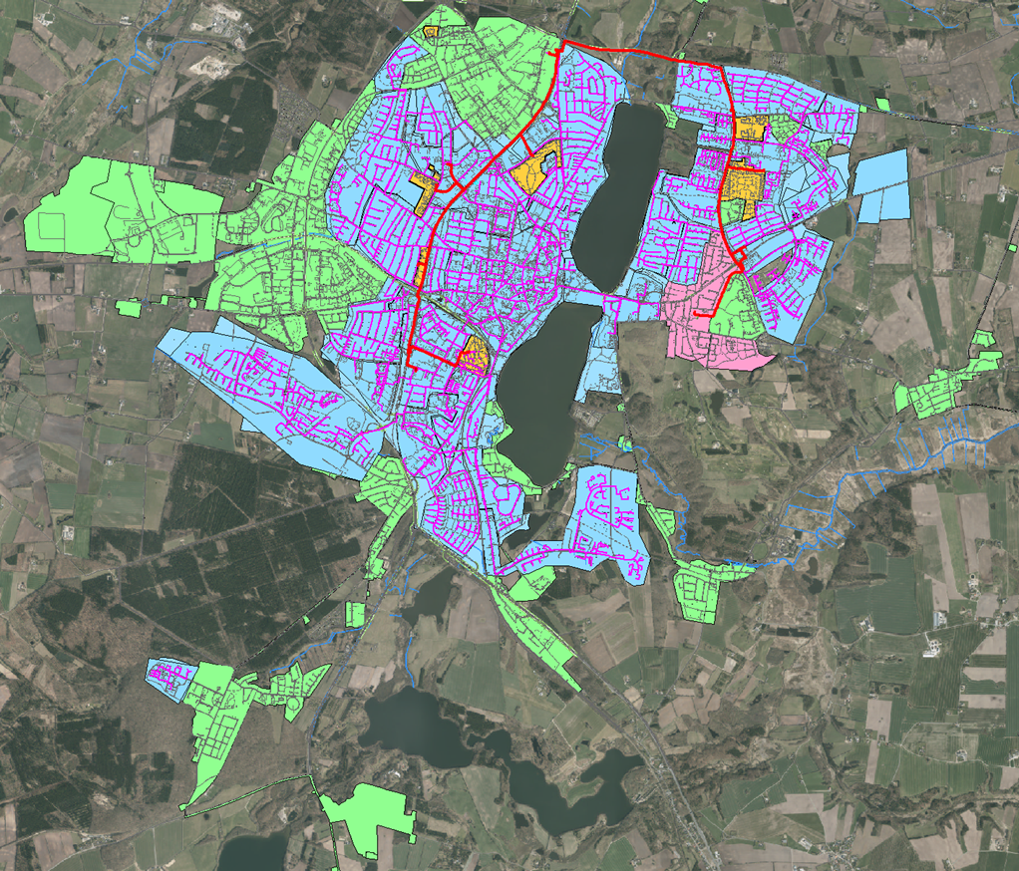
Viborg Varme Et fælles selskab

Slide 4
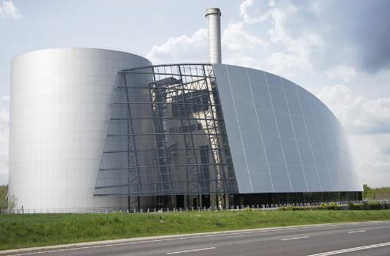
Varmestrategi –
Hvor er vi på vej hen
Den her bruger naturgas
Det skal vi ikke i fremtiden
Hvad gør vi i stedet?

Slide 5
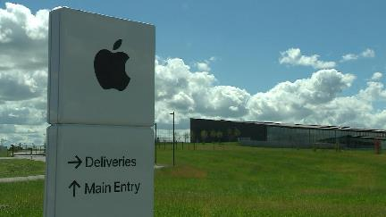
Varme Fra Apple
Det vil være nr. 1 at kunne hente varmen fra Apple
Det har en god temperatur
Det er nemt at passe ind (når 10 km ledning er lavet)
Og når de er færdig
bygget så er der rigelig
med varme
Men vi ved bare ikke
hvornår – hvor længe
og om det ovenfor
holder vand
Det forventer vi en afkla-
ring på i løbet af 2021

Slide 6
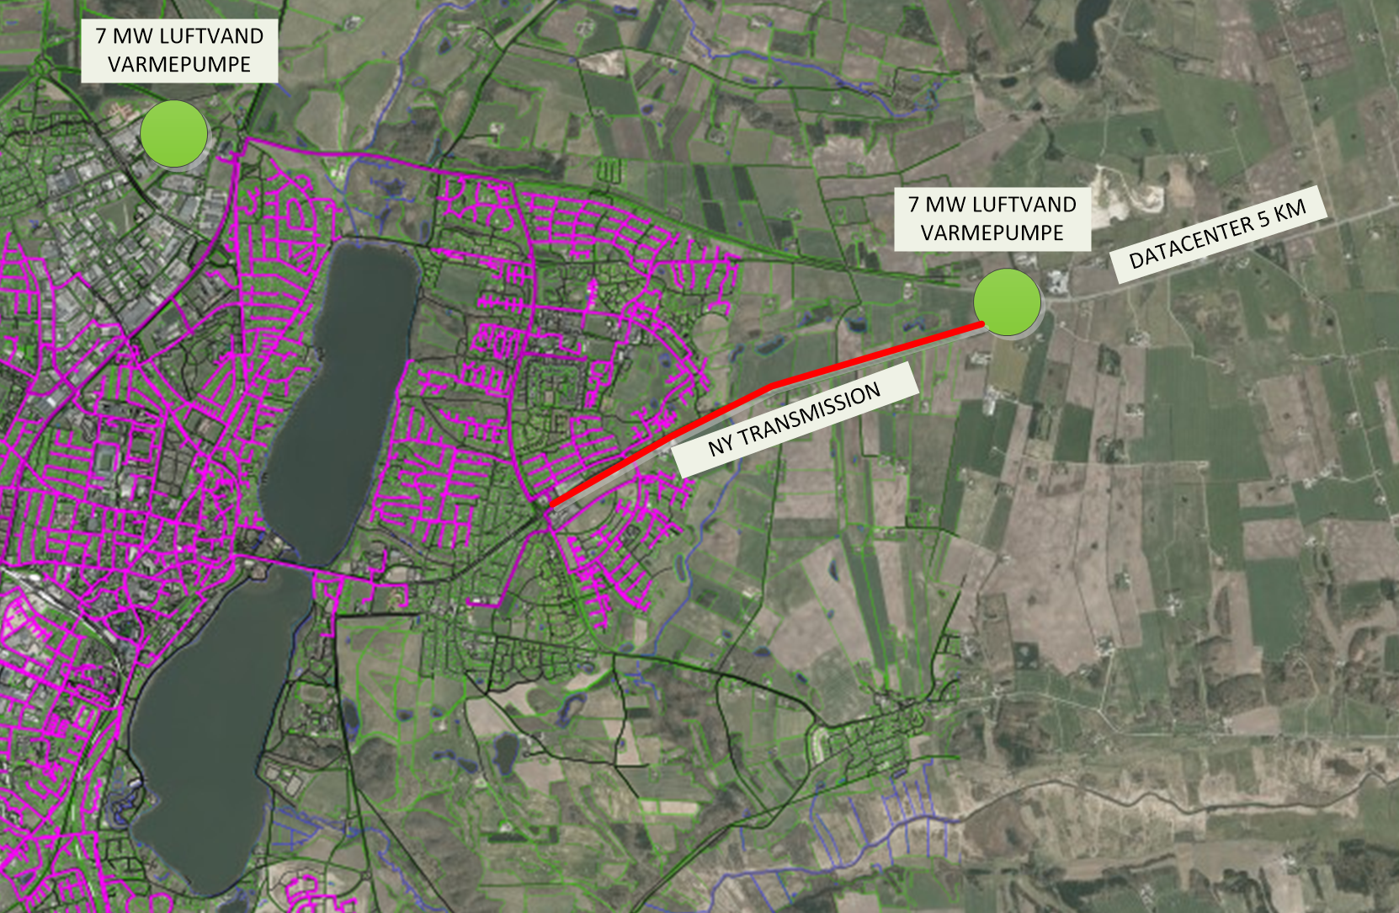
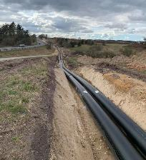
2 store luftvand varmempumper
Ledning til det østlige anlæg er ved at blive lagt
Begge varmepumper er ved at blive udbudt
Grunden ved kraftvarmen er købt, og den anden er vi i gang med at købe
Begge forventes i drift ved udgangen af 2022

Slide 7
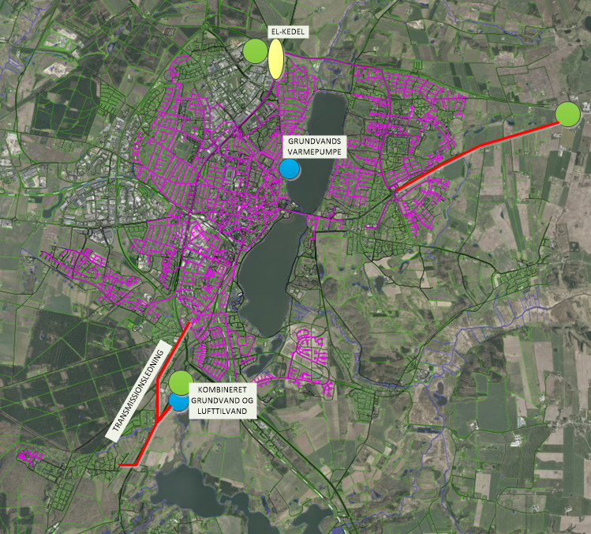
Andet i støbe skeen
Elkedler på Kedelcentralerne
  30 MW – Billigt når strømprisen er billig
City vandværket ved søen
  5MW
Tidligere Vandværk Syd
Udvidelse af de 2 planlagte Varmepumper

Slide 8
Masterplan for naturgaskonvertering i Viborg og opland
Marts 2021

Slide 9
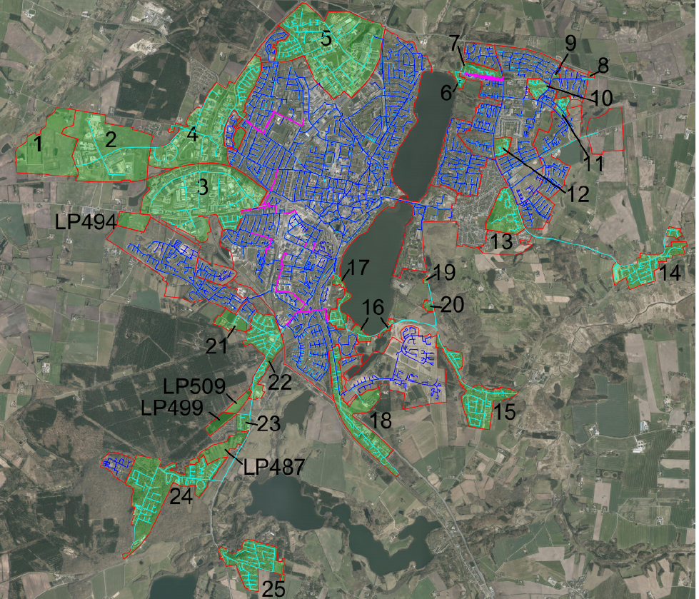
Baggrund for undersøgelsen
Klimaloven 2020 70 % reduktion af drivhusgasser
Viborg Varme vil gerne bidrag til en grøn omstilling af de naturgasforsynede områder
Men det kræver at der er en høj tilslutning

Slide 10
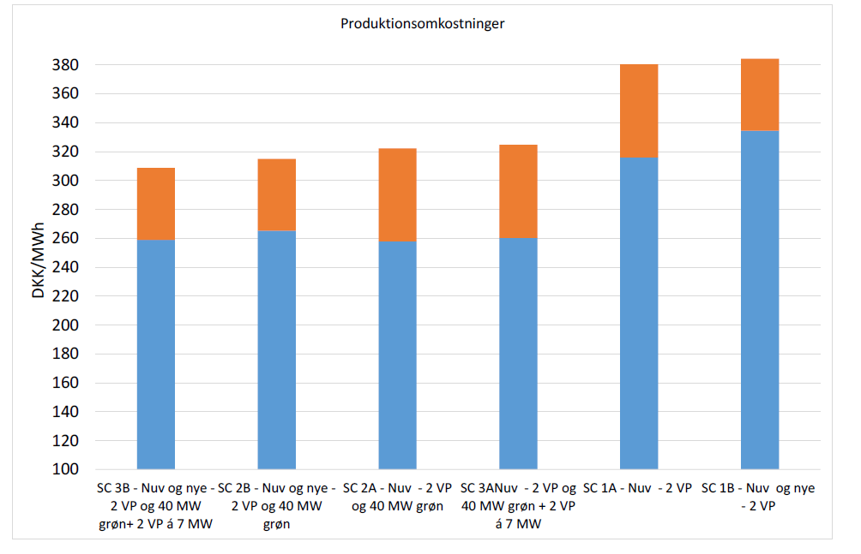
Produktionspris scenarier

Slide 11
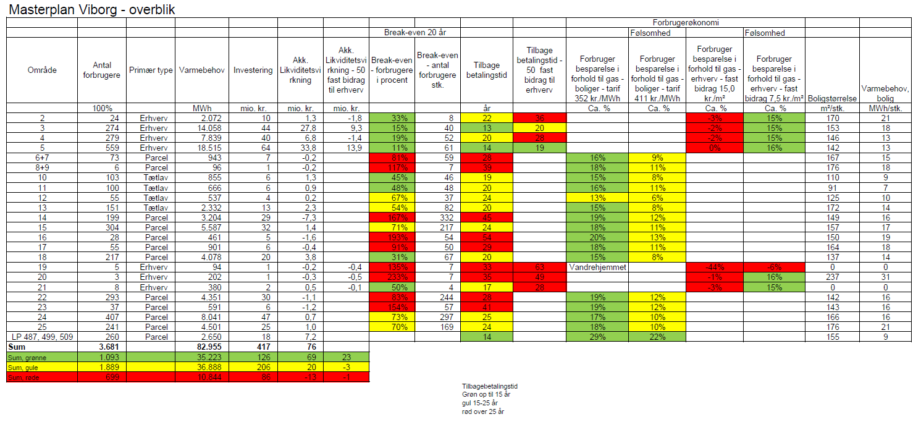
Prioritering ud fra tilbagebetalingstid

Slide 12
Anbefaling
Dialog med de i opsamlingen angivne områder med henblik på at afdække tilslutningsinteressen i 2. kvartal.
Supplerende interne undersøgelser
  Plan for etablering af yderligere 40 MW VE-varme (Etape 2 i EVK Masterplan)
  Mulig for etablering af Ø-drift VP-anlæg til Bruunshåb og Birgittelyst
  Break even betragtning på parcelhusområder (Samlet tilslutning på kr. 20.000 + moms pr. enhed fremfor beregnet kr. 12.000 + moms pr. enhed).
Herefter beslutning om ansøgning om at udlægge til fjernvarmeforsyning på bestyrelsesmødet i august.

Slide 13
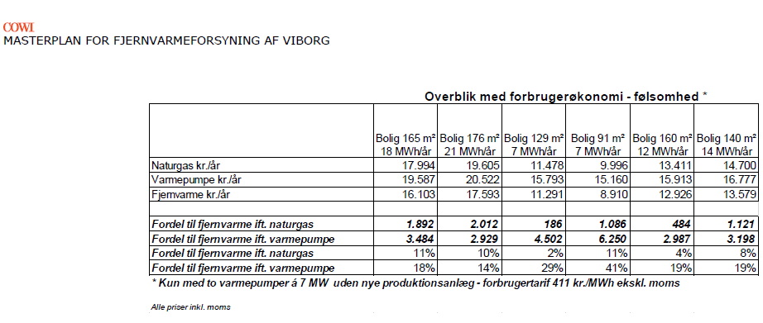
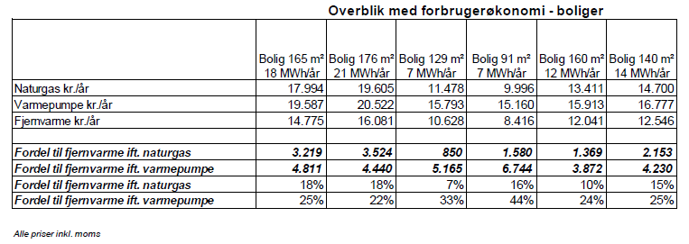
Forbrugerøkonomi
På kort sigt
På længere sigt
Typisk Rækkehus
Typisk Parcelhus
Med 54 MW yderligere grøn produktions installeret

Slide 14
Forventninger til varmeprisen
Vi forventer at prisen kan sænkes over de næste 5 år med ca. 20%
Dermed bevarer vi konkurrenceevnen over for de individuelle løsninger
Hvis Apple kommer ind, så sænkes prisen yderligere

Slide 15
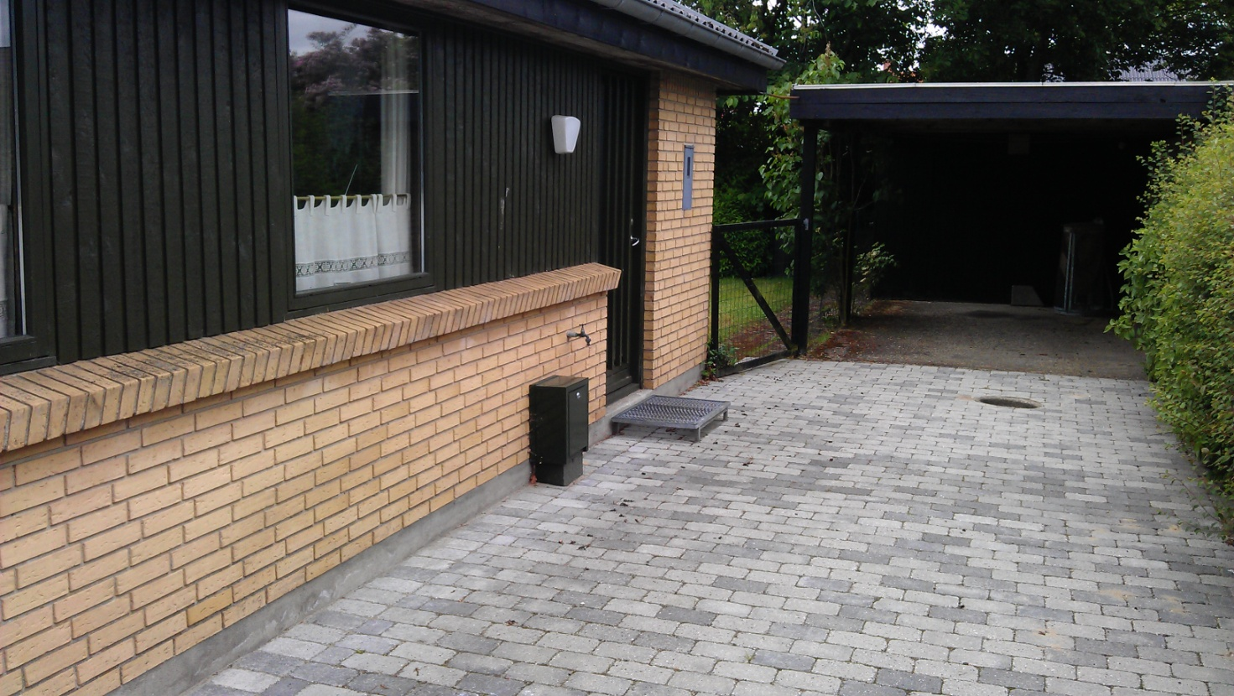
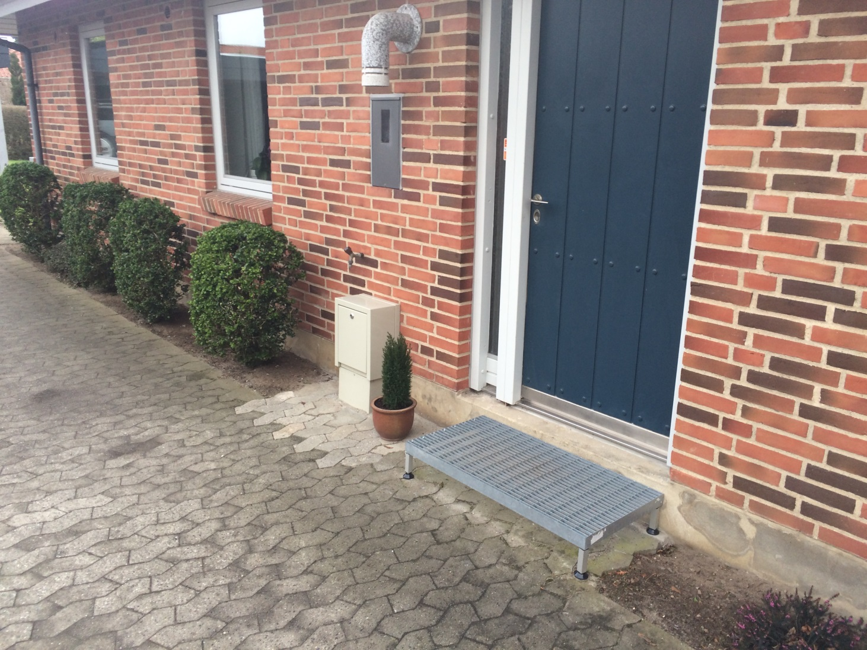
Tilslutning til Fjernvarmen
Tilslutning
  Rækkehuse 15.000 kr.
  Parcelhuse 25.000 kr.
Dækker omkostningen for at blive tilkoblet inkl.
  nedgravning af stikledning og tildækning igen
  hovedventiler som oftes placeres i stikindføringsskab i eksisterende huse
Stikindføringsskab
Brede 34 cm Dybde 20 cm
Max Højde 75 cm Min Højde 45 cm

Slide 16
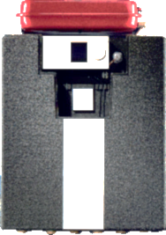
Leje af fjernvarmeanlægget
Varmemesterordning
Lejeløsning inkl. opsætning og service
Vi servicere i 20 år og udskifter defekte dele og har vagtordning
Prisen er ikke fast!
  Beregnet på baggrund udskiftning
  af gl. fjernvarmeanlæg til nyt.
Kunden kan købe sig ud efter 6 måneder – fordel hvis de sælger huset
Der er mulighed for at tilkoble og styre anlægget via internettet
199 kr. pr. måned

Slide 17
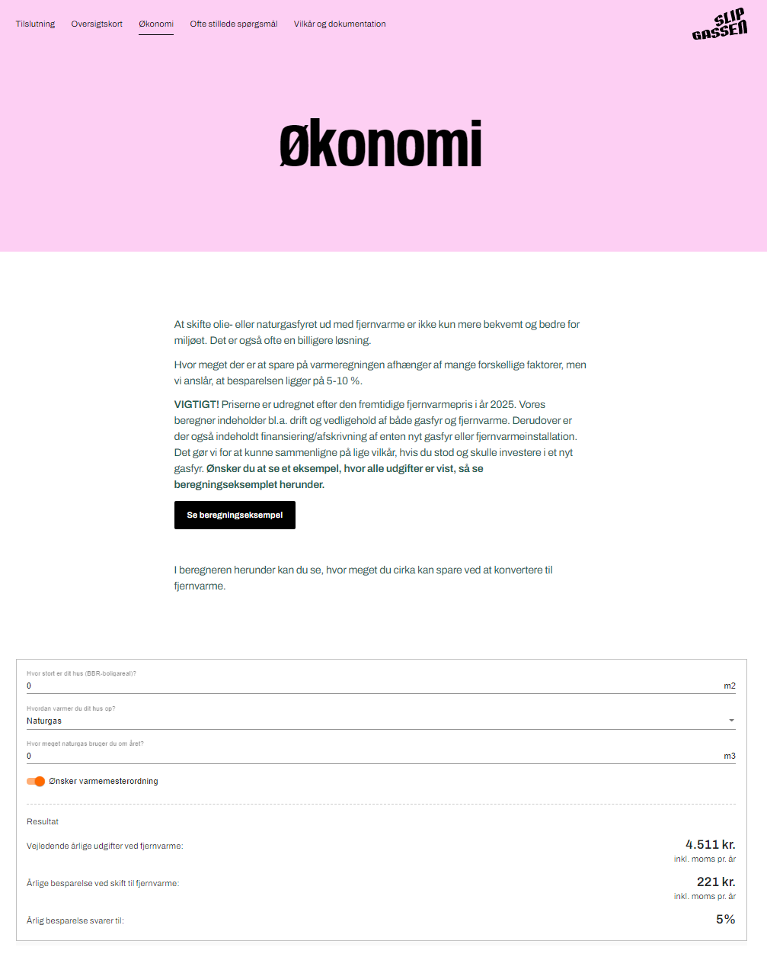
Slipgassen.dk
Afkoblingsgebyr ikke indregnet
Kan dækkes via afkoblingsordning
evida.dk/ny-afkoblingsordning

Slide 18
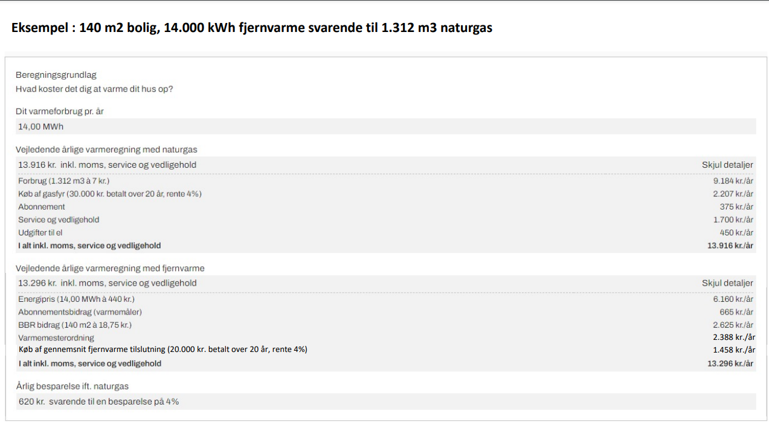
Beregningseksempel

Slide 19
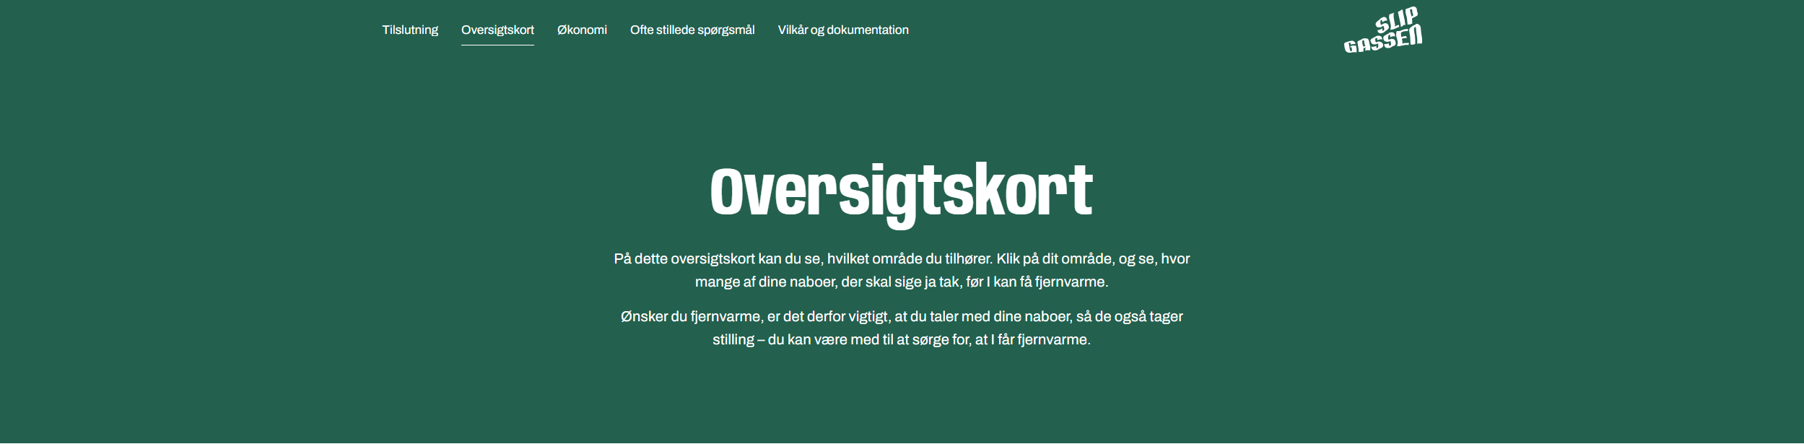
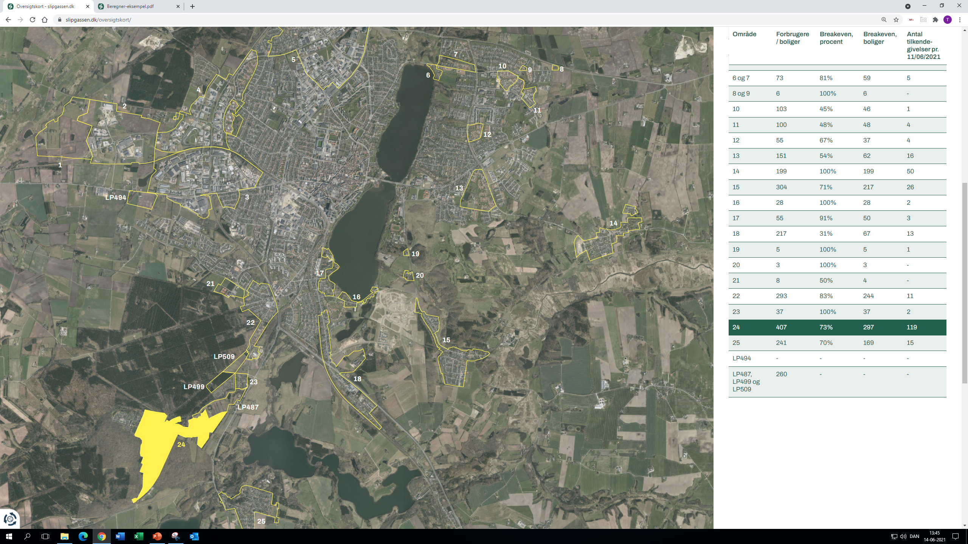
Slipgassen.dk

Slide 20
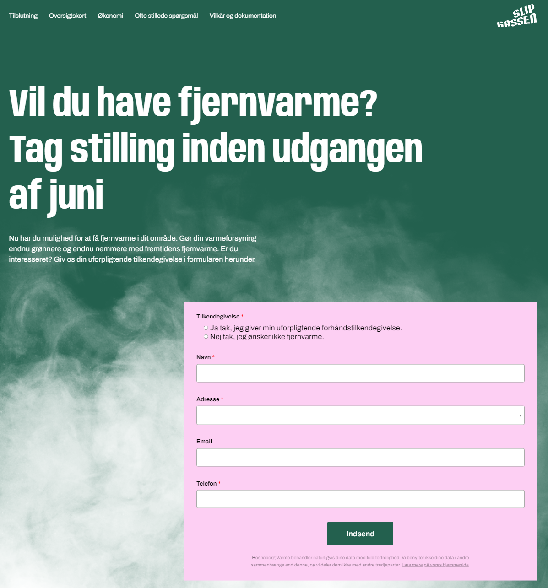
Slipgassen.dk
Ønsker du fjernvarme,
når dit gasfyr er udtjent
Så giv dig til kende!

Slide 21
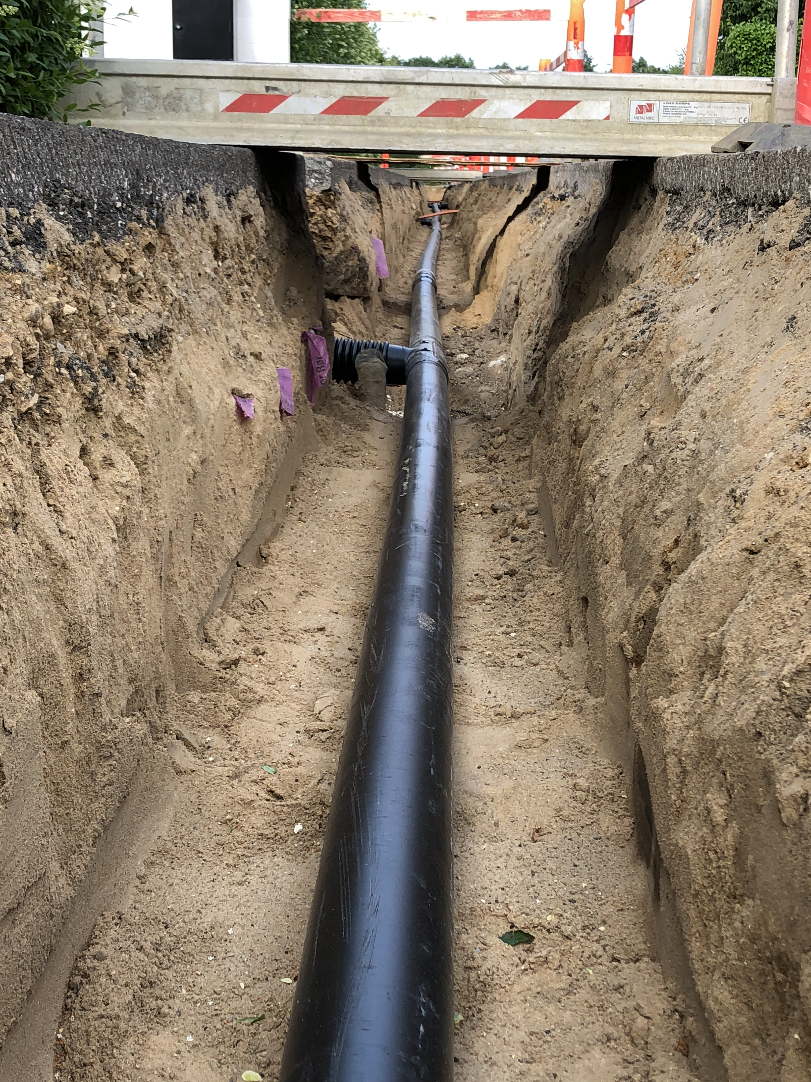

Planen
Orientering af borgergrupper mfl.
Maj 2021
Brev til alle om tilkendegivelses anmodning
Maj 2021
Opfølgning på tilslutningstilkendegivelser August 2021
Projektforslag og politisk behandling af de områder hvor tilkendegivelsen er høj nok efterår til primo 2022
Onsite møder, hvor vi kan fortælle om fjernvarme til de enkelte
Maj og Juni 2021
2022 og frem udrulning af fjernvarme til områder

Slide 22

Tak fordi i lyttede
Kontakt Viborg Varme hvis du har flere spørgsmål
post@viborgvarme.dk
87275800

Slide 23
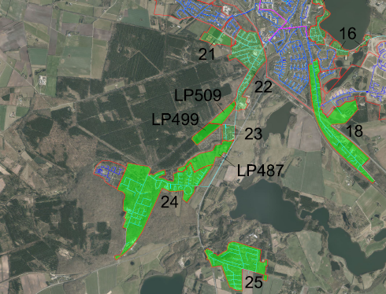
Skarpt på området ud mod Hald Ege
Pris for hovedledning kr. 11,8 mio.
Mulighed for udnyttelse af vandboringer
(V) (L)
Mulighed for Ø-drift/Ø-Produktion (L)
Bach Gruppen spørger på fjernvarme til LP 487
V
L
L

